Slide 1
Química de cristales
Notes:
1

Slide 2
Soluciones Sólidas en Minerales
Cuando los sitios atómicos son ocupados en proporciones variables por dos o mas iones diferentes
Dependiente de:
Tamaño iónico similar (difieren en menos de 15%)
Deben tener neutralidad electrostática
Los sitios atómicos son fáciles de llenar a altas temperaturas … PERO al bajar la temperatura puede darse la exolusión

Slide 3
Tipos de Soluciones Sólidas
1) Solución sólida por sustitución
Simple sustitución catiónica o aniónica
e.g. Olivino (Mg,Fe)₂SiO₄; Esfalerita (Fe,Zn)S
Sustitución Acoplada
e.g. Plagioclasa (Ca,Na)Al₍₁₋₂₎Si₍₃₋₂₎O₈
(Ca²⁺ + Al³⁺ = Na⁺ + Si⁴⁺)
la neutralidad es preservada

Slide 4
Tipos de Soluciones Sólidas
2) Solución Sólida Intersticial
Ocurrencia de iones y moléculas dentro de grandes cavidades en minerales (es decir, Berilo, Zeolita)

Slide 5
Calculo de formula mineral
Los análisis químicos normalmente se reportan en porcentajes (% en peso) de elementos mayores u óxidos de elementos mayores
Para calcular la formula mineral se requiere de la transformación de porcentajes en peso a porcentajes atómicos o porcentajes molares

Slide 6
Óxidos de Cationes importantes
(con la valencia del catión en paréntesis)
SiO₂ TiO₂ (⁴⁺)
Al₂O₃ Cr₂O₃ Fe₂O₃ (³⁺)
MgO MnO FeO CaO (²⁺)
Na₂O K₂O H₂O (¹⁺)
SiO₂ = silica CaO = limo Al₂O₃ = alúmina MgO = magnesia Fe₂O₃ = oxido férrico MnO = oxido manganoso FeO = oxido ferroso MnO₂ = oxido mangánico K₂O = potasa P₂O₅ = fosfato Na₂O = soda TiO₂ = titania

Slide 7
Óxidos de cationes importantes
Oxido | Peso molecular | Factor oxigeno | Oxido | Peso molecular | Factor oxigeno | Oxido | Peso molecular | Factor oxigeno
Al₂O₃ | 50.98 | 1.5 | BaO | 153.34 | 1 | CaO | 56.08 | 1
Ce₂O₃ | 164.12 | 1.5 | Cr₂O₃ | 76.00 | 0.5 | Cs₂O | 140.91 | 0.5
EuO | 167.96 | 1 | Fe₂O₃ | 79.85 | 1.5 | FeO | 71.85 | 1
Gd₂O₃ | 181.25 | 1.5 | HfO₂ | 210.49 | 2 | K₂O | 47.10 | 0.5
La₂O₃ | 162.90 | 1.5 | Li₂O | 14.94 | 0.5 | MgO | 40.30 | 1
Mn₂O₃ | 78.94 | 1.5 | MnO | 70.94 | 1 | Na₂O | 30.99 | 0.5
Nb₂O₅ | 132.90 | 0.4 | Nd₂O₃ | 168.24 | 1.5 | NiO | 74.71 | 1
P₂O₅ | 70.97 | 0.4 | PbO | 223.20 | 1 | Pr₂O₃ | 164.91 | 1.5
Rb₂O | 93.47 | 0.5 | SiO₂ | 60.08 | 2 | Sm₂O₃ | 174.40 | 1.5
SrO | 103.62 | 1 | Ta₂O₅ | 220.95 | 0.4 | TiO₂ | 79.90 | 2
UO₂ | 270.03 | 2 | V₂O₃ | 74.94 | 1.5 | V₂O₅ | 90.94 | 0.4
Y₂O₃ | 112.91 | 1.5 | ZrO₂ | 123.22 | 2

Slide 8
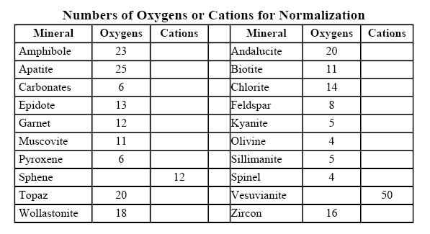
Numero de oxígenos o cationes para normalización
Notes:
8

Slide 9
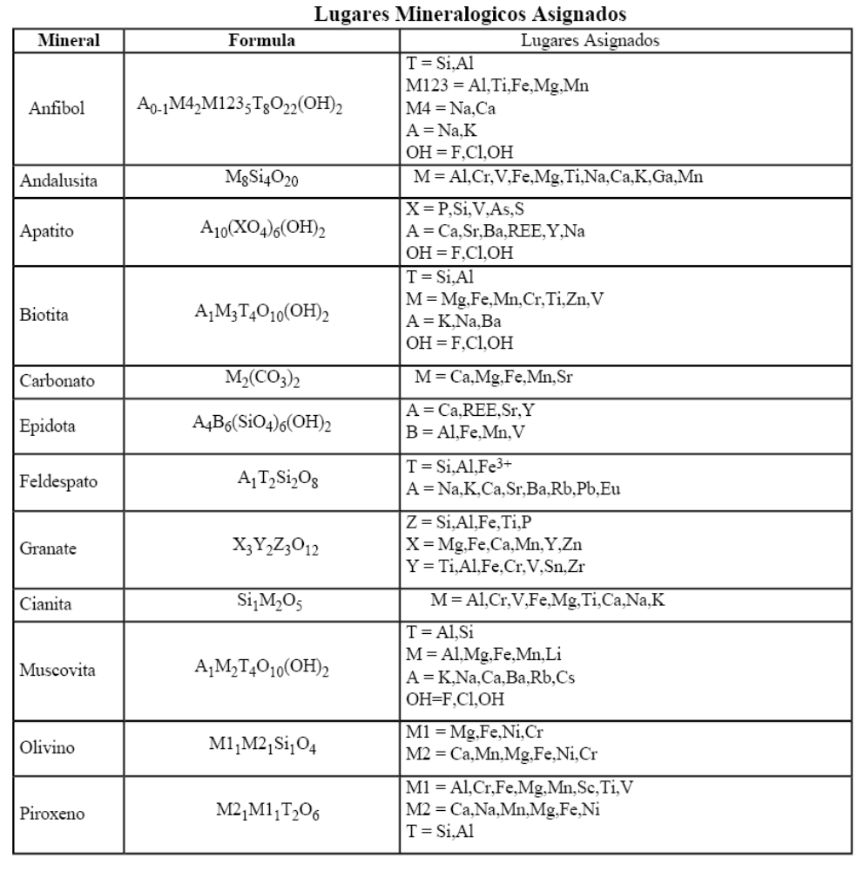

Slide 10
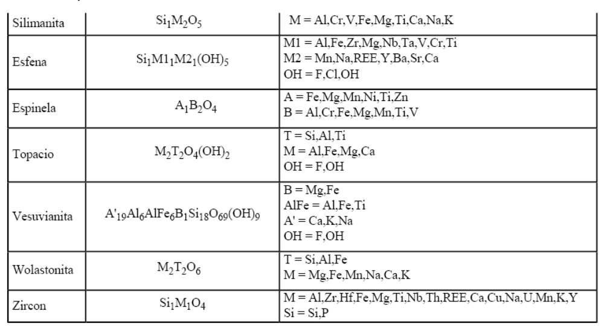

Slide 11
Problema 1
Calcular la formula del mineral con los siguientes % de peso
Oxido % Peso P.F.G Moles Moles Moles
Oxido Oxido Catión Anion (O)
SiO₂ 59.85 60.086 0.9960 0.9960 1.9920
MgO 40.15 40.312 0.9960 0.9960 0.9960
100.00 2.9980≈3
Cocientes molares Mg : Si : O = 1 : 1 : 3
La Formula es: MgSiO₃
2x(MgSiO₃) = Mg₂Si₂O₆ ortopiroxeno Enstatita (En)

Slide 12

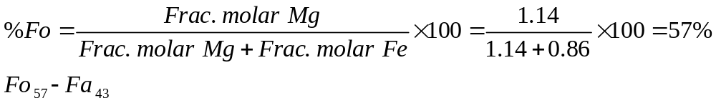
CÁLCULO DE LA FORMULA DE UN ORTOSILICATO
A PARTIR DE SU ANALISIS QUÍMICO (porcentajes de óxidos)
 | A | B | C | D | E | F | G | H
1 | Olivino | % en Peso | Peso molecular | Proporción molecular | Prop. Atómica de Cationes | Prop. Atómica de oxígenos | Cationes por 4 oxígenos | Lugar cristalográfico
2 | SiO₂ | 34.96 | 60.09 | 0.5817 | 0.5817 | 1.1634 | 0.9888 | Z≈1
3 | FeO | 36.77 | 71.85 | 0.5109 | 0.5109 | 0.5109 | 0.8685 | X
4 | MgO | 27.04 | 40.31 | 0.6708 | 0.6708 | 0.6708 | 1.1403 | X
5 | MnO | 0.52 | 70.94 | 0.0073 | 0.0073 | 0.0073 | 0.0124 | X
6 | Total | 99.29 |  | =B/C | D * No. Cat Form | Σ=2.3524 | G=1.7*E | X₂ZO₄
G=1.7*E
Utilizando la formula general de los olivinos X₂ZO₄, ubicamos a los elementos
presentes en sus proporciones por cada oxigeno (Mg,Mn,Fe)₂SiO₄ de esta
forma la formula del mineral es:
(Mg_{1.14}, Mn_{0.0124}, Fe_{0.86})₂Si₁O₄
Notes:
12

Slide 13
Problema 3: Soluciones Sólidas de %’s en peso a formula
Feldespato alcalino puede existir en cualquier composición entre NaAlSi₃O₈ y KAlSi₃O₈ (Albita, Sanidino, Ortoclasa, Microclina)
La formula tiene 8 oxígenos:
(Na,K)AlSi₃O₈
Los álcalis pueden substituir en cualquier proporción, pero el álcalis total a Al es 1 a 1.

Slide 14
Problema 3 (cont’) Soluciones Sólidas de %’s en peso a Formula
Oxido % P.F.G. Moles Moles Moles Cation X O
Peso Oxido Oxido Catión Anión (O)
SiO₂ 68.20 60.086 1.1350 1.1350 2.2701 2.993≈3
Al₂O₃ 19.29 101.963 0.1892 0.3784 0.5676 0.999≈1
Na₂O 10.20 61.979 0.1646 0.3291 0.1646 0.869≈0.87
K₂O 2.32 94.204 0.0246 0.0493 0.0246 0.138
100.00 3.0269
Unidades : %’s peso [g/FU] / P.F.G. [g/mol] → moles\FU
3.0269 oxígenos es erróneo para este mineral, debería tener 8 oxígenos.
Para corregir este error se crea un factor de corrección, el cual se obtiene dividiendo los 8 oxígenos entre el total de moles de anión (oxígenos)
(8.000/3.0269 )=2.6429
Se multiplican las moles te catión por el factor de corrección (2.6429) para obtener los cationes por cada oxigeno en la formula
Proporción molar Na 0.87, K 0.13, Al 1.000, Si ~3.0,
calculada como cationes por cada 8 oxígenos
Observar, ahora Na + K = 1.00, como se requiere
Na_{0.87}K_{0.13}AlSi₃O₈
F.N.=2.6429

Slide 15
Problema 2
De Formula a % de pesos
La formula de Cianita es Al₂SiO₅
Calcular los % en peso de los óxidos:
Al₂SiO₅=Al₂O₃+SiO₂
– SiO₂
– Al₂O₃

Slide 16
Cianita: Al₂SiO₅
Oxido Moles % Mol Gramos %’s peso
PFG Oxido Oxido
• SiO₂ 1 60.086 60.086 (60/162)*100 37.08
• Al₂O₃ 1 101.963 101.963 (102/162)*100 62.92
• Peso formula 162.049 100.00%

Slide 17


Cianita: Al₂SiO₅
Cianita
Porcentaje en peso (%)
Cianita
Porcentaje molecular (%)

Slide 18
Varias Soluciones Solidas
Feldespato-alcalino
NaAlSi₃O₈ - KAlSi₃O₈
Ortopiroxenos:
MgSiO₃- FeSiO₃ Enstatita(En)-Ferrosilita(Fs)
MgCaSi₂O₆-FeCaSi₂O₆ Diopsida-Hedenbergita
Olivinos:
Mg₂SiO₄- Fe₂SiO₄ Forsterita-Fayalita
Granates:
Mg₃Al₂Si₃O₁₂- Fe₃Al₂Si₃O₁₂ Piropo-Almandino
Mg₂Si₂O₆- Fe₂Si₂O₆

Slide 19
Problema 4: Ortopiroxenos
Solución sólida
Calcular %’s en peso de Óxidos a partir de Formula
Dada la formula En₇₀Fs₃₀ de un ortopiroxeno, calcular los %’s de óxidos.
En = Enstatita = Mg₂Si₂O₆
Fs = Ferrosilita = Fe₂Si₂O₆
La Formula es (Mg_{0.7}Fe_{0.3})₂Si₂O₆ = (Mg_{1.4}Fe_{0.6})Si₂O₆
(Mg_{1.4}Fe_{0.6})Si₂O₆

Slide 20
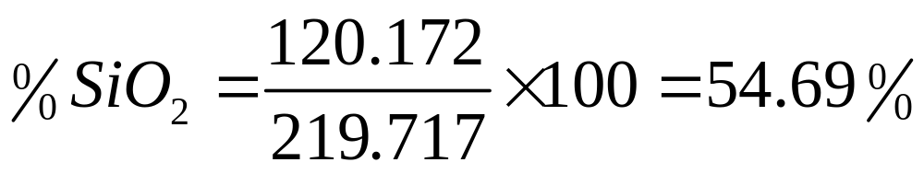
Problema 4, continuacion
%’s en peso de Óxidos a partir de Formula volviendo a la formula (Mg_{1.4}Fe_{0.6})Si₂O₆
(Mg_{1.4}Fe_{0.6})Si₂O₆
Oxido Moles P.F.G Gramos % en peso
PFU Oxido Oxido
SiO₂ 2 60.086 120.172 54.69
MgO 1.4 40.312 56.437 25.69
FeO 0.6 71.846 43.108 19.62
Peso Formula 219.717 100.00%

Slide 21
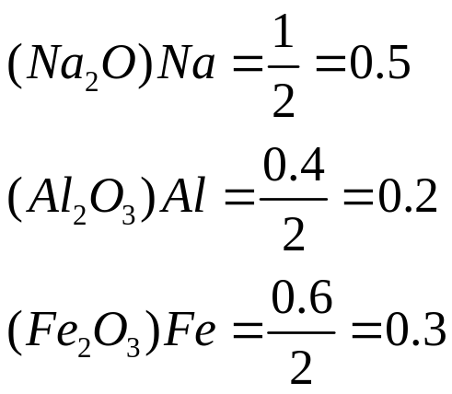
Problema 5
%’s en peso de Óxidos a partir de Formula
Considerar una solución sólida de Piroxeno de 40% Jadeita (NaAl)Si₂O₆ y 60% Aegirina (NaFe)Si₂O₆.
Calcular los %’s en peso de los óxidos
La Formula es Na₁(Al_{0.4}Fe_{0.6})Si₂O₆

Slide 22
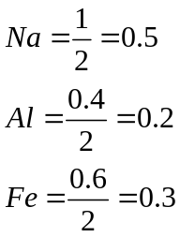
Problema 5 continuación
La unidad Formula es Na₁(Al_{0.4}Fe_{0.6})₁Si₂O₆
Calcular los %’s en peso de Oxidos
Na(Al_{0.4}Fe_{0.6})Si₂O₆
Oxido Moles P.F.G. Gramos %’s peso
PFU Oxide Oxido
SiO₂ 2.0 60.086 120.172 54.71
Al₂O₃ 0.2 101.963 20.393 9.29
Fe₂O₃ 0.3 159.692 47.908 21.83
Na₂O 0.5 61.980 30.990 14.12
Peso Formula 219.463 100.00
Ejemplo: 2x 60.086 = 120.172
120.172/219.463 = .5471 x 100 = 54.71% SiO₂
Ejemplo: 0.4 moles Al dadas como Al₂O₃ es 0.2 moles/por unidad de formula
0.2x101.963 = 20.393; 20.393/219.463 = .0929 x 100 = 9.29%

Slide 23
Algunas sustituciones de soluciones sólidas acopladas
Feldespato Plagioclasa CaAl₂Si₂O₈ - NaAlSi₃O₈
Jadeita - Diopsida NaAlSi₂O₆ - CaMgSi₂O₆

Slide 24
Problema 7 Dados los Análisis calcular los %’s Molares Jadeita es NaAlSi₂O₆ y Diopsida is CaMgSi₂O₆
Oxido % P.F.G. Moles Moles Moles Prop. Cationes
Peso Oxido Oxido Cation Oxigeno 06
SiO₂ 56.64 60.086 0.9426 0.9426 1.8852 2.00
Na₂O 4.38 61.99 0.0707 0.1414 0.0707 0.30
Al₂O₃ 7.21 101.963 0.0707 0.1414 0.2121 0.30
MgO 13.30 40.312 0.3299 0.3299 0.3299 0.7
CaO 18.46 55.96 0.3299 0.3299 0.3299 0.7
2.8278
Pero los piroxenos tienen 6 moles oxígenos/mol, no 2.8278. Multiplicar entonces las moles de catión por el factor de corrección (6/2.8278)=2.1217
Como siempre, Moles de Oxigeno= %’s peso dividido por peso molecular
Na=0.3 , Al=0.3, Ca=0.7 Mg=0.7, Si₂O₆ = 30% Jadeita - 70% Diópsida

Slide 25
Problema 6
Sustitución acoplada
Dado 40% Anortita y 60% Albita
Calcular los %’s en peso de los oxidos
  Primero escribir las formulas
  Anortita es CaAl₂Si₂O₈
  Albita es NaAlSi₃O₈
  An₄₀-Ab₆₀ es Ca_{0.4}Na_{0.6}Al_{1.4}Si_{2.6}O₈
Notar que el silicio es (0.4 x 2 Silicio en Anortita) + (0.6 x 3 Silicio en Albita) = 2.6
Recordar que la sumatoria de Al+Si=4
Silicio es 2.6, entonces Al=4-2.26=1.4

Slide 26
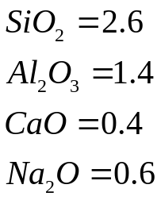
Problema 6
Sustitución acoplada
An₄₀-Ab₆₀ es Ca=0.4 Na=0.6 Al=1.4 Si=2.6 O=8
B*C
D/268.58
A | B | C | D | E
Formula de Oxido | Moles de oxido | P.F.G. de oxido | Gramos de oxido | % en peso de oxido
SiO₂ | 2.6 | 60.086 | 156.22 | 58.17
Al₂O₃ | 0.7 | 101.963 | 71.37 | 26.58
CaO | 0.4 | 55.96 | 22.38 | 8.33
Na₂O | 0.3 | 61.98 | 18.59 | 6.92
 |  |  | 268.58 | 100.00
Notar que Al 1.4 moles/PFU reportado como Al₂O₃ es 0.7 PFU
Y Na 0.6 moles/PFU reportado como Na₂O es 0.3 PFU

Slide 27
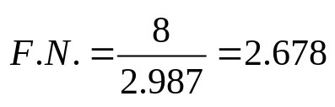

Análisis de feldespato
Oxido | % Molar | # cationes | # aniones | % peso oxido | Moles de |  | Moles de | Moles de | Moles de
 | de oxido | en oxido | en oxido | en mineral | Oxido |  | Catión | Oxigeno | Catión
 |  |  |  |  |  |  |  |  | por 8 Ox.
 |  |  |  |  |  | Catión |  | Anión
SiO₂ | 60.08 | 1 | 2 | 65.9 | 1.097 | Si⁴⁺ | 1.097 | 2.194 | 2.937
Al₂O₃ | 100.16 | 2 | 3 | 19.45 | 0.194 | Al³⁺ | 0.388 | 0.583 | 1.04
Fe₂O₃ | 159.68 | 2 | 3 | 1.03 | 0.006 | Fe³⁺ | 0.013 | 0.019 | 0.035
CaO | 56.08 | 1 | 1 | 0.61 | 0.011 | Ca²⁺ | 0.011 | 0.011 | 0.029
Na₂O | 61.96 | 2 | 1 | 7.12 | 0.115 | Na⁺ | 0.23 | 0.115 | 0.615
K₂O | 94.2 | 2 | 1 | 6.2 | 0.066 | K⁺ | 0.132 | 0.066 | 0.353
total |  |  |  | 100.31 |  |  |  | 2.987 | 5.009
Finalmente podemos escribir la formula como:
Notes:
27

Slide 28
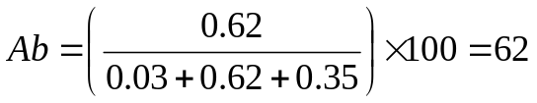
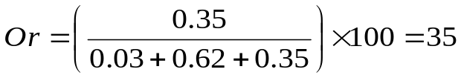
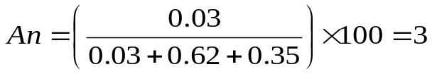
Análisis de feldespato
Oxido | % Molar | # cationes | # aniones | % peso oxido | Moles de | Cation | Moles de | Moles de | Moles de
 | de oxido | en oxido | en oxido | en mineral | Oxido |  | Cation | Oxigeno | Catión
 |  |  |  |  |  |  |  |  | por 8 Ox.
 |  |  |  |  |  | Catión |  | Anión
SiO₂ | 60.08 | 1 | 2 | 65.9 | 1.097 | Si⁴⁺ | 1.097 | 2.194 | 2.937
Al₂O₃ | 100.16 | 2 | 3 | 19.45 | 0.194 | Al³⁺ | 0.388 | 0.583 | 1.04
Fe₂O₃ | 159.68 | 2 | 3 | 1.03 | 0.006 | Fe³⁺ | 0.013 | 0.019 | 0.035
CaO | 56.08 | 1 | 1 | 0.61 | 0.011 | Ca²⁺ | 0.011 | 0.011 | 0.029
Na₂O | 61.96 | 2 | 1 | 7.12 | 0.115 | Na⁺ | 0.23 | 0.115 | 0.615
K₂O | 94.2 | 2 | 1 | 6.2 | 0.066 | K⁺ | 0.132 | 0.066 | 0.353
total |  |  |  | 100.31 |  |  |  | 2.987 | 5.009
Finalmente podemos expresar formula así:
Para saber la proporción de feldespato, tenemos que normalizar el primer termino a100 o a 1.
0.03+0.62+0.35=1 o en su defecto =100.
Ab₆₂Or₃₅An₃
Notes:
28

Slide 29
Cálculo de la formula estructural de una plagioclasa (Na,K)_{1-x}Ca_{x}Al_{1+x}Si_{3-x}O₈ [albita (x=0), anortita (x=1)].
El cálculo de la fórmula estructural puede basarse en 8 oxígenos o en 5 cationes

Slide 30


Ejemplo detallado del cálculo de la formula estructural de un mineral sin agua y sin ion férrico en plagioclasa (Na,K)(1−x)CaxAI(1+x)Si(3−x)O8.
2.70776*# cationes
2.6953*# cationes
A B C D E F
% Peso |  | Peso molecular |  | # de cationes (5) | # de oxígenos (8) |  | En base de 5 cationes | En base de 8 oxígenos
SiO2 | 59.43 | 60.09 | 60.09 | 0.98902 | 1.97803 | Si | 2.678 | 2.665
TiO2 | 0.03 | 79.90 | 79.90 | 0.00038 | 0.00075 | Ti
Al2O3 | 25.17 | 101.94 | 50.97 | 0.49382 | 0.74073 | AI | 1.337 | 1.33
Cr2O3 | 0 | 152.02 | 76.01 | 0 | 0 | Cr
Fe2O3 | 0 | 159.70 | 79.85 | 0 | 0 | Fe3+
FeO | 0.02 | 71.85 | 71.85 | 0.00028 | 0.00028 | Fe2+
MnO | 0.03 | 70.94 | 70.94 | 0.00042 | 0.00042 | Mn
MgO | 0 | 40.32 | 40.32 | 0 |  | Mg
CaO | 7.47 | 56.08 | 56.08 | 0.13320 | 0.13320 | Ca=X | 0.360 | 0.36 | % An | 36.7
Na2O | 6.93 | 61.09 | 30.55 | 0.22688 | 0.11344 | Na | 0.614 | 0.61 | % Ab | 62.6
K2O | 0.12 | 94.20 | 47.10 | 0.00255 | 0.00127 | K | 0.006 | 0.03 | % FK | 0.7
BaO | 0 | 153.36 | 153.36 | 0 | 0 | Ba
F | 0 | 19.00 | 1.00 | 0 | 0 | F
CI | 0 | 35.46 | 35.46 | 0 | 0 | CI
H2O | 0 | 18.02 | 9.01 | 0 | 0 | OH
total | 99.20 |  |  | 1.84654 | 2.96813 | O | 8.04 | 8
 |  |  |  |  |  | # de cationes | 5.00 | 4.97
 |  |  | factor
 |  |  |  | 2.70776 | 2.69530
(Na,K)_{1-x}Ca_{x}Al_{1+x}Si_{3-x}O₈

Slide 31
CaO | 7.47 | 56.08 | 56.08 | 0.13320 | 0.13320 | Ca=X | 0.36 | 0.36 | % An | 36.7
Na₂O | 6.93 | 61.09 | 30.55 | 0.22688 | 0.11344 | Na | 0.61 | 0.61 | % Ab | 62.6
K₂O | 0.12 | 94.20 | 47.10 | 0.00255 | 0.00127 | K | 0.03 | 0.03 | % FK | 0.7
(Na,K)_{1-x}Ca_{x}Al_{1+x}Si_{3-x}O₈ [albita (x=0), anortita (x=1)]
(Na,K)_{1-0.36}Ca_{0.36}Al_{1+0.36}Si_{3-0.36}O₈
(Na,K)_{0.64}Ca_{0.36}Al_{1.36}Si_{2.64}O₈

